Slide 1


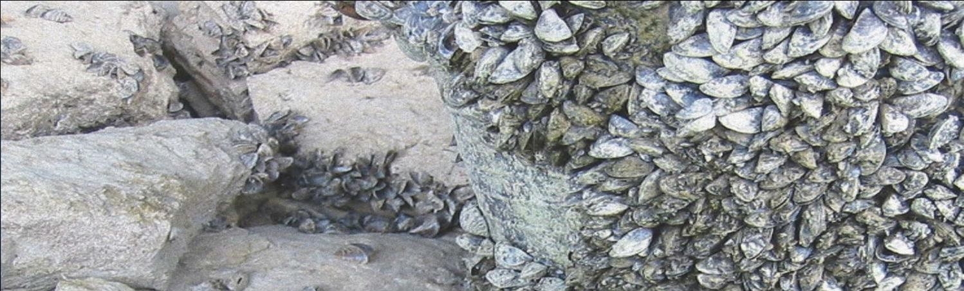


SUBVENCIÓN DE APOYO A ACCIONES DE COOPERACIÓN DE AGENTES DEL SECTOR AGRARIO EN EL MARCO DEL PROGRAMA DE DESARROLLO RURAL PARA ARAGÓN 2014-2020
Estrategia avanzada de lucha frente a mejillón cebra mediante el desarrollo de un sistema automático de identificación y recuento.
Cofinanciado 80% Unión Europea 20% Gobierno de Aragón

Slide 2

O
OBJETIVO GENERAL DEL PROYECTO
El objetivo general del proyecto ha sido desarrollar un nuevo equipo disruptivo para la detección y recuento automatizado de larvas de mejillón cebra.
Para establecer una estrategia biocida eficaz, ecológica y económicamente viable, que controle la dispersión de dicha especie invasora, evitando la afección de los sistemas de regadío (biofouling) y el uso indiscriminado de productos químicos biocidas que dañan el medio ambiente y pueden afectar a los cultivos.
El proyecto se ha llevado a cabo en el marco de las zonas de regadío de Aragón, pero los resultados son 100% extrapolables a otras zonas de regadío pertenecientes a cualquier cuenca hidrográfica afectada por mejillón cebra o sujeta a control por riesgo potencial de llegada de dicha especie invasora.

Slide 3
O
OBJETIVOS ESPECÍFICOS
Reducir drásticamente el tiempo de análisis, detección y control de larvas de mejillón cebra en más de un 80%, frente a las técnicas habituales de recuento manual, gracias a la automatización del sistema.
Incremento del número de análisis económicamente viables a abordar en una instalación, por lo que se podrá incrementar la periodicidad de monitorización.
Incremento de la rapidez y robustez de resultados a la hora de detectar y medir la presencia de mejillón cebra.
Eliminar el riesgo de error humano al pasar de una determinación manual (única posibilidad de trabajo en la actualidad) a una determinación totalmente automatizada.

Slide 4
O
Dotar al sistema de la opción de emitir resultados en tiempo real, enviados de forma inmediata vía mail y con posibilidad de trazabilidad de control en portal on-line.
OBJETIVOS ESPECÍFICOS
Permitir una dosificación del producto biocida, de forma controlada, eficiente, y totalmente orientada a las etapas prematuras de crecimiento del mejillón cebra, lo que supone un ahorro en tiempo y producto biocida muy importante, y un beneficio ecológico evidente.

Slide 5
C
CRONOGRAMA DEL PROYECTO
ACTIVIDADES | 2017 |  |  |  |  |  |  |  | 2018 |  |  |  |  |  |  |  |  |  |  |  | 2019
 | M | J | J | A | S | O | N | D | E | F | M | A | M | J | J | A | S | O | N | D | E | F | M | A
A 1. Definición de requisitos técnicos y diseño funcional del prototipo.
A 2. Diseño detallado del prototipo.
A 3. Estudio de las técnicas involucradas en el test de vida, para su automatización.
A 4. Desarrollo del prototipo.
A 5. Prueba integrada. Pruebas en planta piloto.
A 6. Validación del prototipo y estrategias biocidas.
A 7. Estudio actualizado del impacto socioeconómico del mejillón-cebra en Aragón.
A 8. Divulgación y comunicación

Slide 6
A
ACTUACIONES DE CADA SOCIO DEL PARTENARIADO
- Definición de los requisitos técnicos y diseño funcional del prototipo.
- Diseño detallado del prototipo.
- Desarrollo del prototipo.
- Prueba integrada. Pruebas en planta piloto.
- Desarrollo página web BIVALVIA.
- Actualización de la página web.
- Gestión con la Universidad de Zaragoza, subcontratada para participar en uno de los hitos del proyecto.

Slide 7
A
ACTUACIONES DE CADA SOCIO DEL PARTENARIADO
-Datos de densidades larvarias y acceso a los lugares con larvas para pruebas piloto.
-Ha actuado como Banco de Pruebas (temporalidad idónea, instalaciones idóneas, número de muestreos, etc.).
-Parte implicada en la validación del prototipo en entorno real.

Slide 8
A
ACTUACIONES DE CADA SOCIO DEL PARTENARIADO
- Análisis de necesidades y requerimientos del Control de la Especie para un correcto desarrollo de un sistema funcional y operativo en campo.
-Datos de densidades larvarias y acceso a los lugares con larvas para pruebas piloto.
- Implicación en el reporte del impacto del MZ en Aragón: requisitos previos y valoración final.

Slide 9
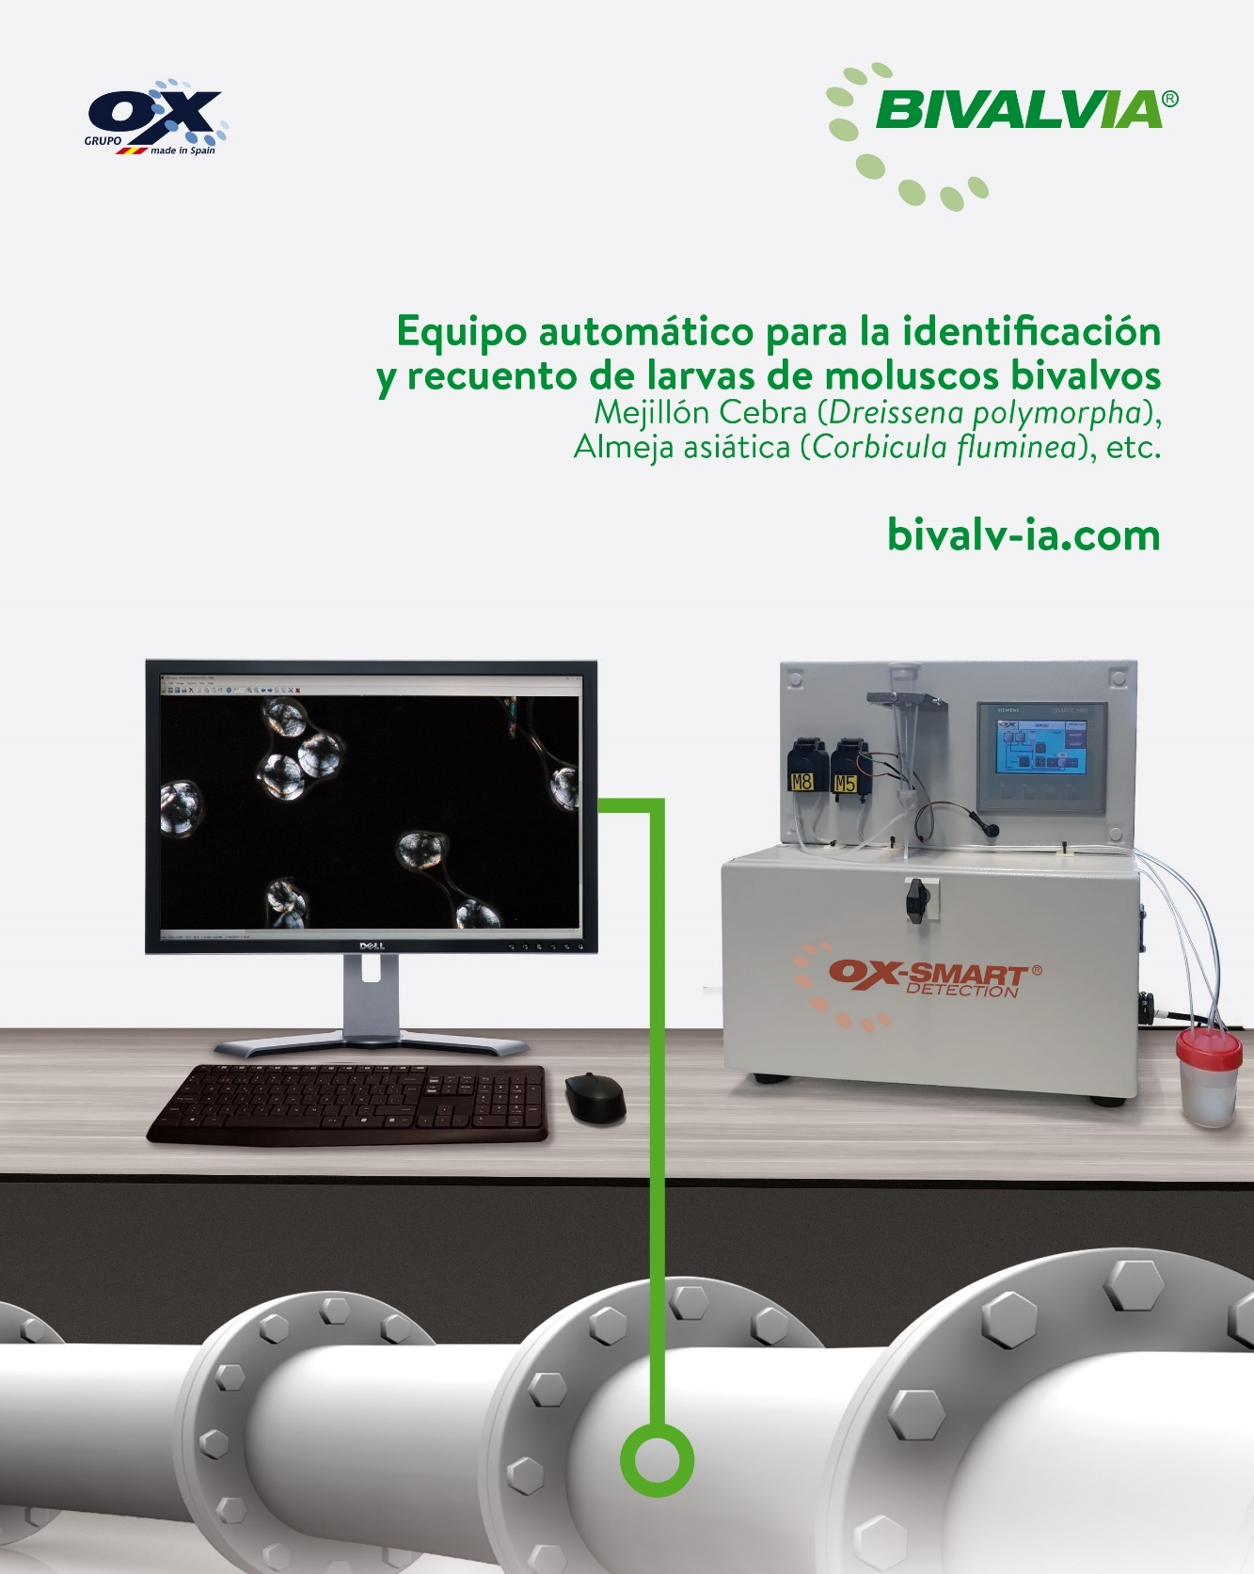
RESULTADOS:

Slide 10

Tecnología frente a moluscos bivalvos
Resultados
Control de densidad larvaria
Información de aparición y recuento de la especie
Valoración de forma rápida, estable y continuada
Evitar la realización de tratamientos innecesarios
Aplicación de prontas Medidas Correctoras en caso de aparición de la especie
I+D+i+a - Aplicación de la innovación

Slide 11



Tecnología frente a moluscos bivalvos
Resultados
Permite obtener una muestra representativa y estandarizada del medio objeto de estudio.
La muestra puede ser analizada en el bloque de visión.
Es capaz de obtener resultados comparables respecto al método tradicional de selectividad, precisión, exactitud, sensibilidad y robustez.
BLOQUE MUESTREO
BLOQUE ANÁLISIS
I+D+i+a - Aplicación de la innovación

Slide 12
Tecnología frente a moluscos bivalvos
Resultados
BLOQUE MUESTREO
VENTAJAS FRENTE A MÉTODO TRADICIONAL
Estandarización del método. Posibilidad de control de los parámetros de muestreo (volumen…), y estandarización entre diferentes protocolos de muestreo y diferentes técnicos de campo.
Reducción del riesgo en el procesado de la muestra. La muestra queda concentrada en menor volumen, lo que facilita su procesado.
Mayor control del volumen de muestreo (pescas verticales).
Menor carga de sedimentos en muestras superficiales.
Seguridad y comodidad operativa.
Compatibilidad con la introducción de muestra en el equipo OX-SMART DETECTION®
I+D+i+a - Aplicación de la innovación

Slide 13
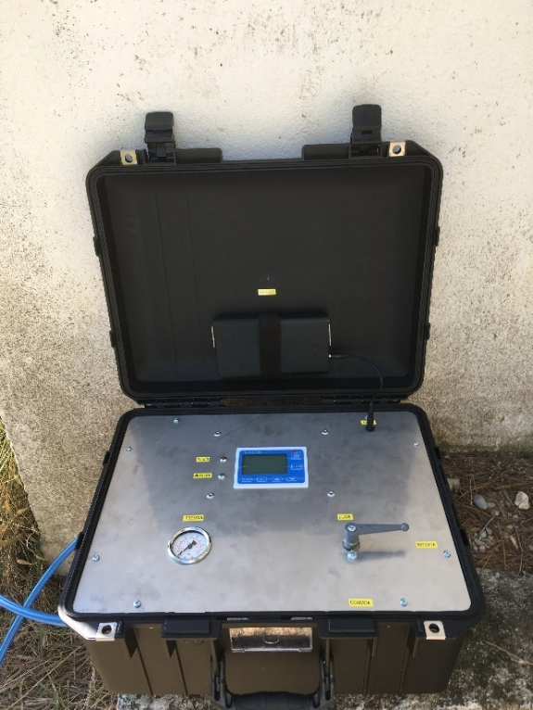
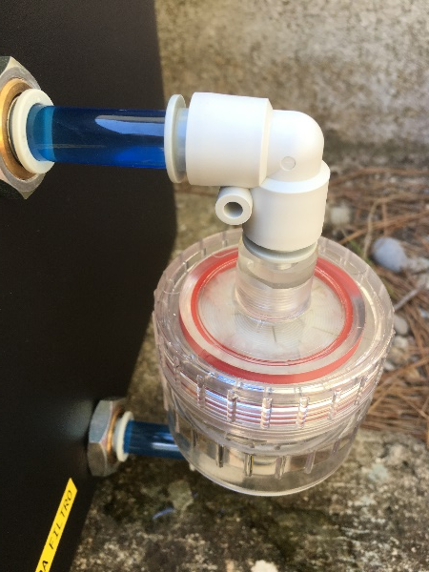
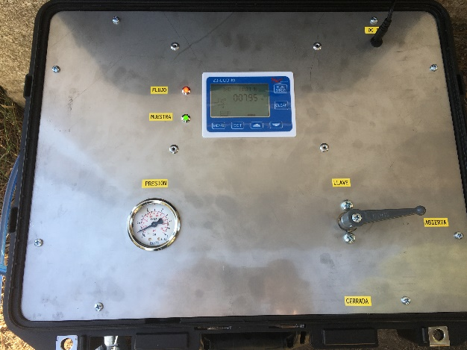
Tecnología frente a moluscos bivalvos
Resultados
BLOQUE MUESTREO
I+D+i+a - Aplicación de la innovación

Slide 14
Tecnología frente a moluscos bivalvos
Resultados
BLOQUE MUESTREO
ESPECIFICACIONES TÉCNICAS
Equipo que facilita la toma de muestras para que estas puedan ser analizadas posteriormente en el equipo de laboratorio.
Preselección de volumen (STD= 100 litros, límite detección 0,01 larvas/litro).
Tiempo muestreo: 5-10 minutos.
Superficie filtrante: disco Ø50mm / 30 μm (opcional prefiltro 300 μm).
Soporte filtrante reutilizable.
200 muestras por cada carga de batería. Posibilidad funcionar a 230VAC
I+D+i+a - Aplicación de la innovación

Slide 15
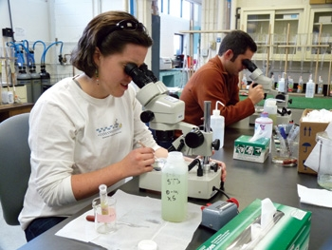
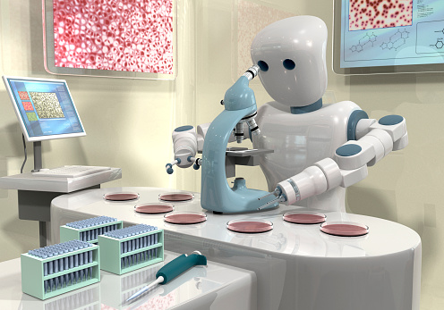
Tecnología frente a moluscos bivalvos
Resultados
BLOQUE ANÁLISIS
Automatizar el método de análisis “normalizado” basado en la identificación visual mediante microscopia simple/polarización de las larvas de moluscos bivalvos.
Técnica costosa (temporalidad)
Limitante en recogida de muestras (traslados y fungibles)
Error humano
I+D+i+a - Aplicación de la innovación

Slide 16
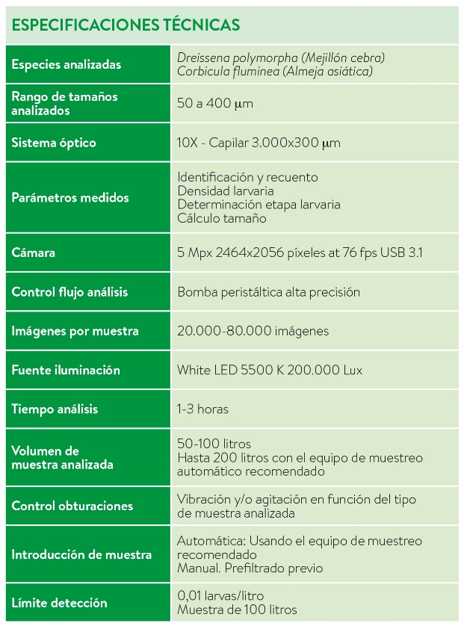
Tecnología frente a moluscos bivalvos
Resultados
BLOQUE ANÁLISIS
I+D+i+a - Aplicación de la innovación

Slide 17

Tecnología frente a moluscos bivalvos
Resultados
Subsistema de toma de imágenes y microscopía
PLC
Sistema de muestreo
Ordenador
I+D+i+a - Aplicación de la innovación

Slide 18
Tecnología frente a moluscos bivalvos
Resultados
BLOQUE ANÁLISIS
Subsistema de toma de imágenes y microscopía:
Esta parte del equipo dispone de una cámara fotográfica especialmente diseñada para aplicaciones de visión artificial, acoplada a un sistema óptico. Las fotografías que al final captura la cámara han sido obtenidas con luz polarizada haciendo que las larvas de moluscos bivalvos presenten en su superficie un patrón característico, patrón reconocido por el sistema de Visión Artificial.
I+D+i+a - Aplicación de la innovación

Slide 19
Tecnología frente a moluscos bivalvos
Resultados
BLOQUE ANÁLISIS
PLC Sistema de muestreo:
Este autómata es el que realiza el procesado de la muestra para que esta llegue al sistema de adquisición de imágenes. El PLC controla la velocidad de paso de la muestra así como las distintas bombas utilizadas durante el procedimiento de análisis y limpieza.
I+D+i+a - Aplicación de la innovación

Slide 20
Tecnología frente a moluscos bivalvos
Resultados
BLOQUE ANÁLISIS
Ordenador:
Cuando la muestra está lista, el PLC pasa el control al ordenador, que ejecuta los programas informáticos necesarios: disparo de la cámara, programa previo de cribado y programa de identificación. La consulta de un análisis concreto o del histórico de los mismos se lleva a cabo desde la aplicación informática desarrollada para ello.
I+D+i+a - Aplicación de la innovación

Slide 21
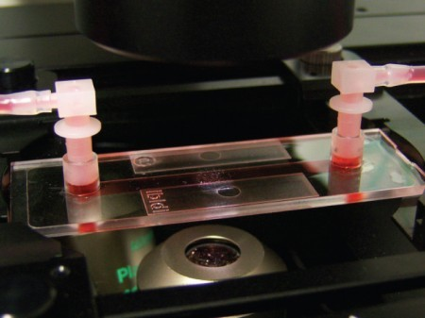
Tecnología frente a moluscos bivalvos
Retos Tecnológicos
BLOQUE ANÁLISIS
¿ CÓMO EJECUTA LA AUTOMATIZACIÓN DEL ANÁLISIS?
Automático: Flow Cell
Movimiento de la muestra
Óptica estática
No hay limitación del volumen de la cámara de contaje, la muestra se analiza de forma continua y la concentración de partículas no es tan determinante.
Factor clave: enfoque de partículas en movimiento.
I+D+i+a - Aplicación de la innovación

Slide 22
Tecnología frente a moluscos bivalvos
Retos Tecnológicos
BLOQUE ANÁLISIS
OBTENCIÓN DE IMÁGENES DE LARVAS DE MEJILLÓN CEBRA
Secuencia a alta velocidad
I+D+i+a - Aplicación de la innovación

Slide 23
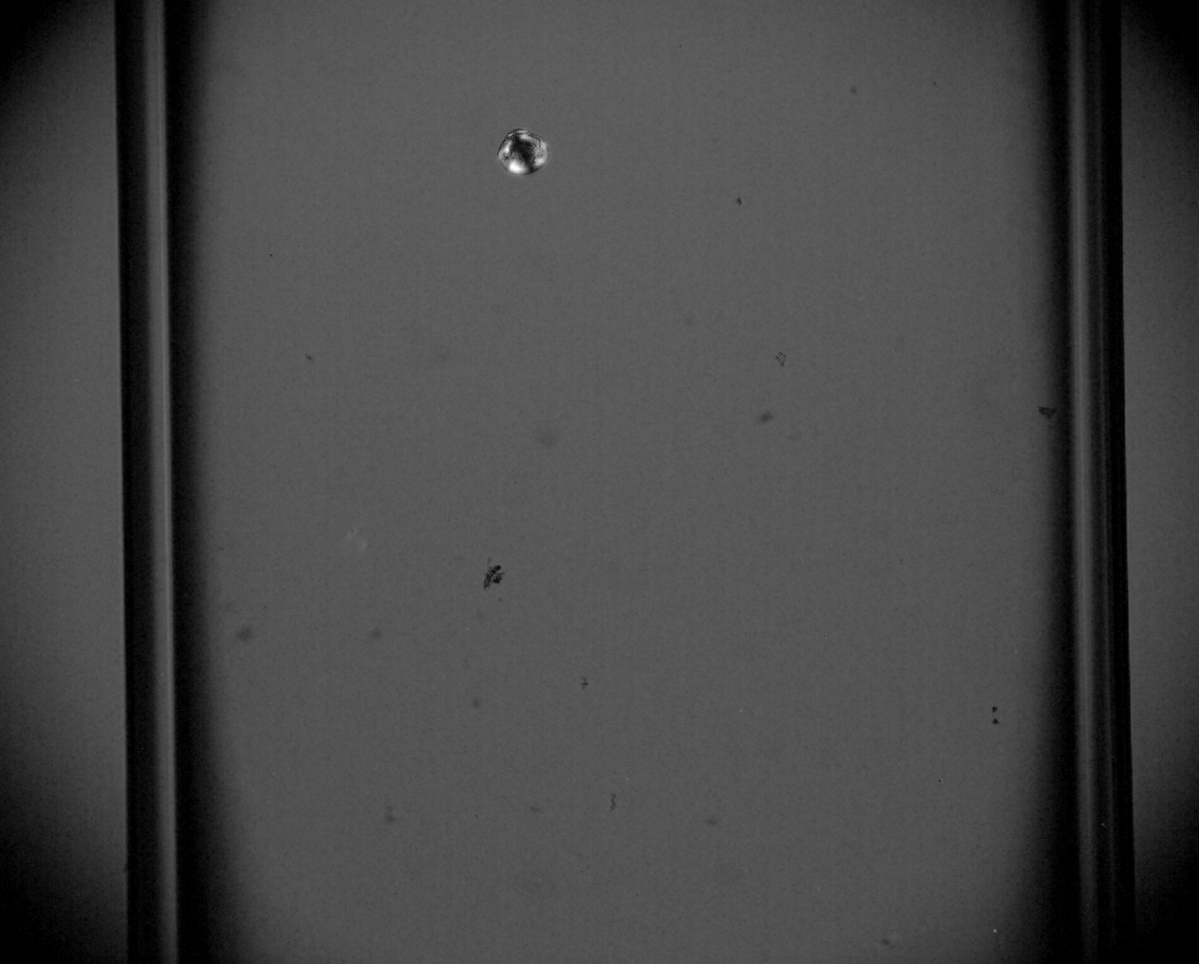
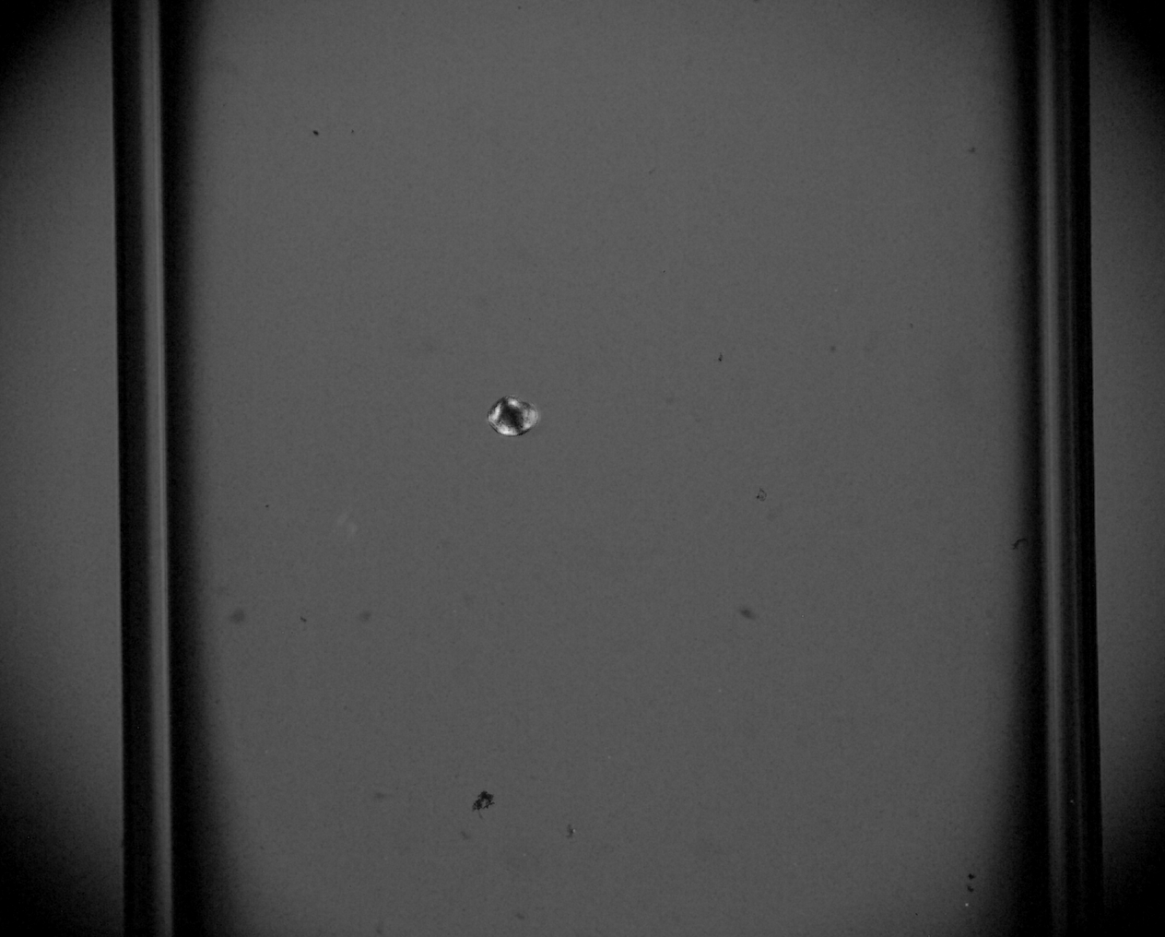
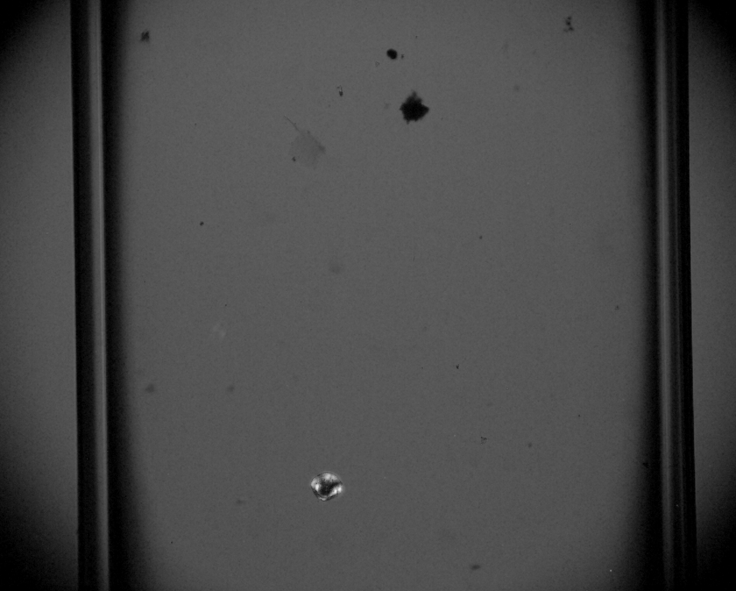
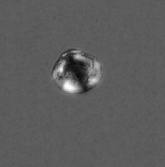
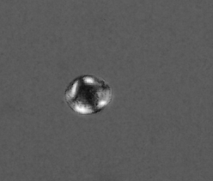
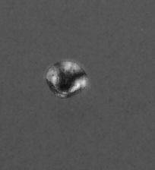
Tecnología frente a moluscos bivalvos
Retos Tecnológicos
Secuencia de imágenes de una misma partícula con capacidad específica de
giro: garantía de reconocimiento.
I+D+i+a - Aplicación de la innovación

Slide 24
Tecnología frente a moluscos bivalvos
Retos Tecnológicos
BLOQUE ANÁLISIS
OBTENCIÓN DE IMÁGENES DE LARVAS DE MEJILLÓN CEBRA DE ALTA DEFINICIÓN
-Posibilidad de verificación manual de las series de imágenes analizadas para validar resultados.
-Rapidez y sencillez de uso del equipo.
I+D+i+a - Aplicación de la innovación

Slide 25
Tecnología frente a moluscos bivalvos
Retos Tecnológicos
BLOQUE ANÁLISIS
VISIÓN ARTIFICIAL (Software de Visión/Análisis):
Establecer un algoritmo informático que permita utilizar los mismos criterios que el analista humano emplea a la hora de hacer la identificación (morfología, tamaño, cruz polarización,…etc) y aplicarlos a las imágenes obtenidas.
Etapa sensorial
Etapa preprocesado
Etapa de segmentación
Etapa de parametrización
Etapa de clasificación
ESCENA
Adquisición de imágenes
Transformaciones y filtrado de imágenes
Aislamiento de los objetos de la imagen
Cálculo de características
Reconocimiento
I+D+i+a - Aplicación de la innovación

Slide 26
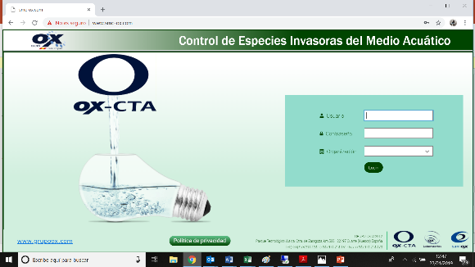
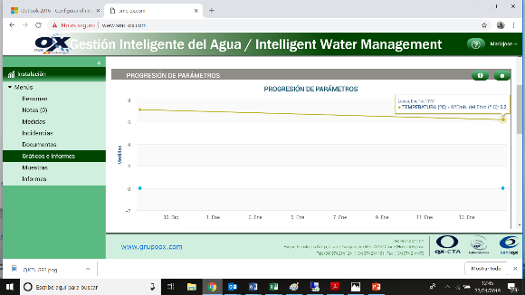
Tecnología frente a moluscos bivalvos
Retos Tecnológicos
BLOQUE ANÁLISIS
PLATAFORMA ON-LINE:
Pantalla de inicio de autenticación
Gestor de usuarios
Datos de la instalación
Trazabilidad de resultados
Gráficas de evolución y comparativa con parámetros físico-químicos. Análisis de tendencias.
Exportación de datos: Excell…
Envío de boletín de actualización de resultados vía email.
I+D+i+a - Aplicación de la innovación

Slide 27
Tecnología frente a moluscos bivalvos
Conclusiones
Conclusiones
TECNOLÓGICAS
BIOLÓGICAS Y OPERATIVAS
ECONÓMICAS
BIG DATA en el entrono EEII
Equipo plenamente funcional y operativo
Equipo autómata que mejora el método normalizado
Minimización de los daños a los ecosistemas mediante su detección precoz
Retraso en las consecuencias evolutivas de la especie
Focalización del esfuerzo de los agentes implicados en la gestión.
ROI*
ROI: Return On Investment = Retorno de la Inversión
I+D+i+a - Aplicación de la innovación

Slide 28
Tecnología frente a moluscos bivalvos
Conclusiones
ROI (Return on Investment).
Detección más temprana de la especie en zonas con riesgo de aparición. Implementación de medidas correctoras frente a su posible expansión.
Evitar problemas futuros de obturación y rendimiento de las instalaciones (agua y energía).
Optimización del coste de los tratamientos: realizando los tratamientos necesarios, en los momentos necesarios y en los sectores o zonas adecuadas.
Ahorro considerable en el coste de análisis con los procedimientos “normalizados”, retorno de la inversión entre 1 y 3 años dependiendo de la periodicidad de control establecida.
I+D+i+a - Aplicación de la innovación

Slide 29
Tecnología frente a moluscos bivalvos
Futuras líneas de trabajo
DISCRIMINACIÓN CON OTROS MOLUSCOS
LABORATORIO PORTÁTIL
REDUCCIÓN DE TIEMPO DE ANÁLISIS DE MUESTRA: TIEMPO REAL
TEST DE VIDA
I+D+i+a - Aplicación de la innovación

Slide 30
Más información www.oxcta.com

